Slide 1
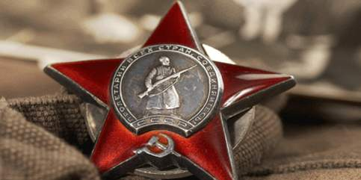
Константин
Михайлович Симонов
1915 - 1979
(к 105-летию со дня рождения)
Подготовила библиотекарь ГБОУ ДО СДДЮТ Полетаева Е.Л.

Slide 2
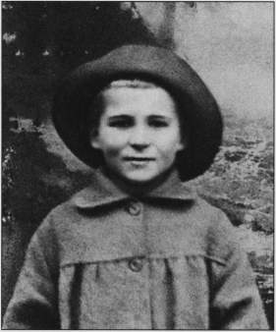
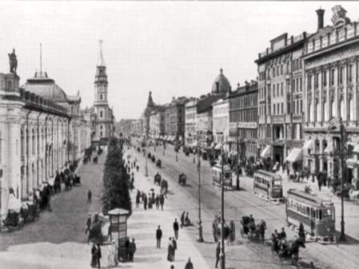
Биография
Родился Константин (Кирилл) 28 ноября 1915 г. в Петрограде в семье полковника Генерального Штаба Михаила Симонова и княжны Александры Леонидовны Оболенской.
Своего родного отца мальчик не видел: отец пропал без вести на фронте в Первую мировую войну.

Slide 3
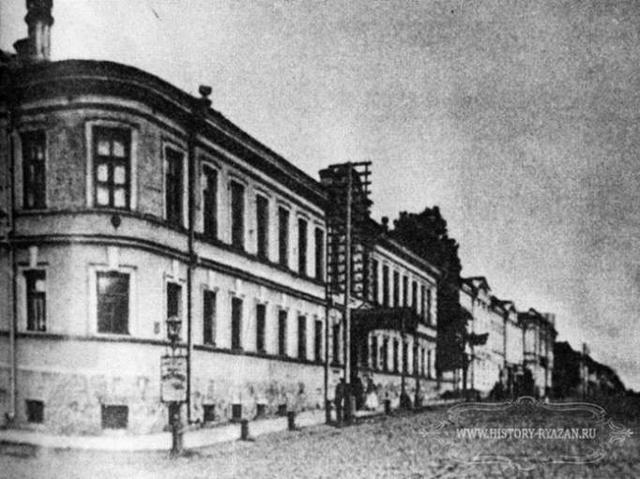
В 1919 г. мать с сыном переехала в Рязань, где вышла замуж за Александра Григорьевича Иванишева.
Рязань

Slide 4
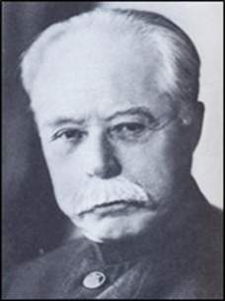
Семья скиталась по военным частям, часто меняя место жительства. Детство Константина прошло в военных городках и командирских общежитиях.
Константина воспитал отчим, который очень хорошо относился к мальчику, любил его, как родного сына. Работал Александр Григорьевич преподавателем тактики в военных училищах, позже он
Александра Леонидовна Оболенская
Александр Григорьевич Иванишев.
стал командиром Красной Армии.

Slide 5
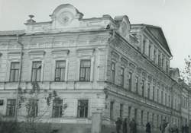
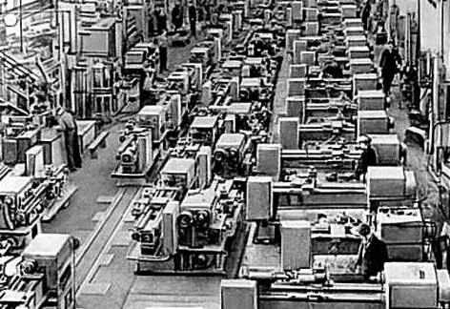
В 1930 году после окончания семи классов Константин поступил в фабрично-заводское училище (ФЗУ), работал на заводе токарем по металлу сначала в Саратове, а потом в Москве, куда семья переехала в 1931 году.

Slide 6
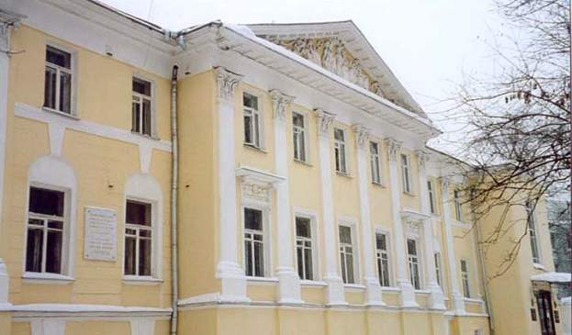
Он продолжал работать ещё два года после того, как поступил учиться в Литературный институт имени А. М. Горького. В эти же годы начал писать стихи.
В 1938 году Константин Симонов окончил Литературный институт имени А. М. Горького. К этому времени он уже написал несколько больших произведений — в 1936 году в журналах «Молодая гвардия» и «Октябрь» были напечатаны первые стихи Симонова.

Slide 7
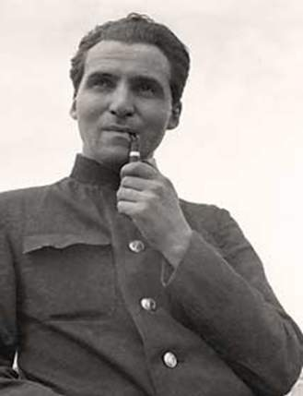
В 1938 был назначен редактором "Литературной газеты". После окончания Литературного института поступил в аспирантуру ИФЛИ (Институт истории, философии, литературы), но в 1939 г. Константин Симонов был направлен в качестве
военного корреспондента на Халкин-Гол в Монголию, где шли бои с японцами, в качестве сотрудника газеты «Героическая красноармейская».

Slide 8
Бои на реке Халхин-Гол

Slide 9
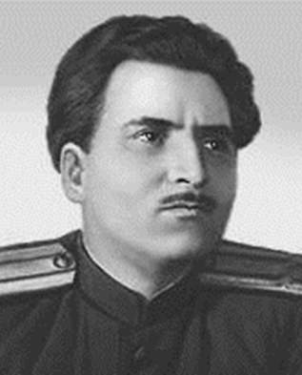
Незадолго до отъезда на фронт окончательно меняет имя, и вместо родного Кирилл берёт псевдоним Константин Симонов. Причина — в особенностях дикции и артикуляции Симонова: не выговаривая «р» и твёрдого «л», произнести собственное имя ему было затруднительно.
В 1940-1941 гг. - окончил курсы военных корреспондентов при Военно-политической академии.

Slide 10
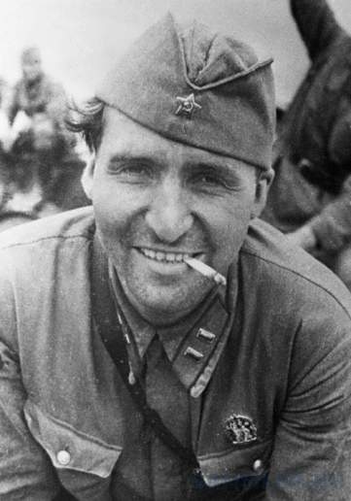
Великая Отечественная война 1941-1945 гг.
«22 июня 1941 года мне и моим товарищам пришлось надеть военную форму и не снимать её до конца войны»
(из автобиографии)

Slide 11
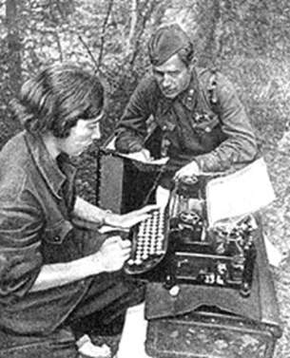
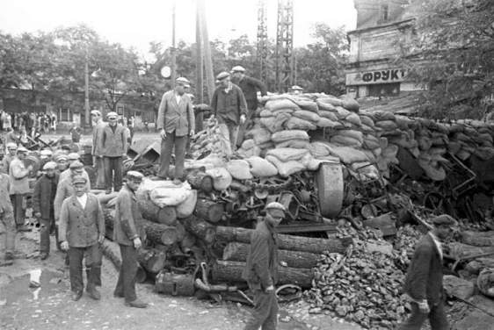
С началом войны призван в армию, работал в газете «Боевое знамя».
Летом 1941 года в качестве специального корреспондента «Красной звезды» находился в осаждённой Одессе.
Одесса

Slide 12
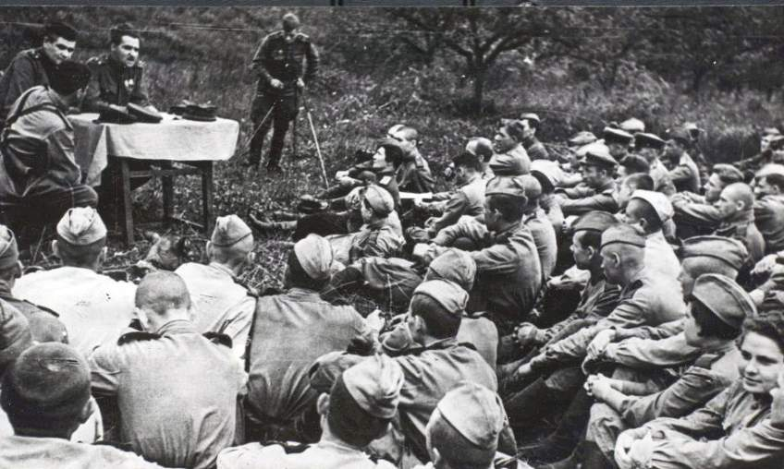
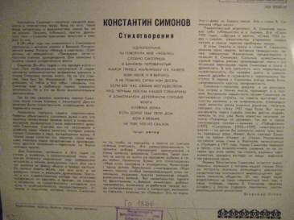
Его очерки и корреспонденции из горячих точек были замечены читателями, но знаменитым его сделали стихи.

Slide 13
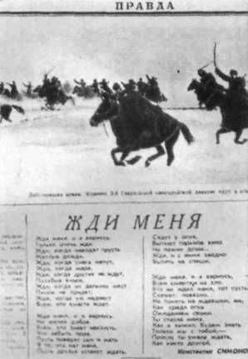
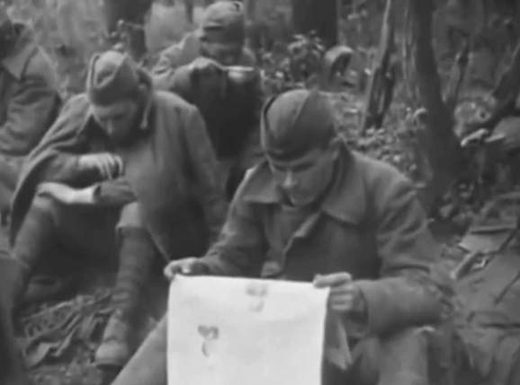
В конце июля 1941 года Симонов пишет стихотворение «Жди меня». 14 января 1942 г. Оно было опубликовано в газете «Правда».

Slide 14
Солдаты вырезали его из газет, переписывали, сидя в окопах, заучивали наизусть и посылали в письмах женам и невестам. Его находили в нагрудных карманах раненых и убитых…
Жди меня, и я вернусь. Только очень жди,
Жди, когда наводят грусть желтые дожди,
Жди, когда снега метут, жди, когда жара,
Жди, когда других не ждут, позабыв вчера…

Slide 15
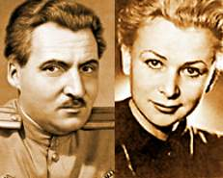
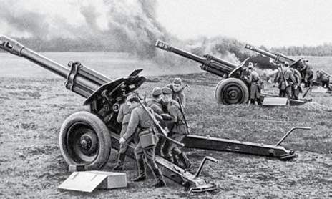
Оно призывало вопреки всему – надеяться и ждать! А фронтовику верить в то, что дома его очень ждут. Эта вера во многом будет питать его мужество и стойкость.
Всё стихотворение читается как письмо с фронта любимой и далёкой женщине. Оно звучит как заклинание, как молитва. Главное слово здесь – жди, повторяющееся много раз, наводит на мысль о том, что именно от этой способности женщины в конечном итоге и зависит жизнь и победа.

Slide 16
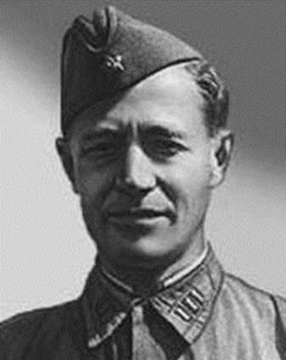
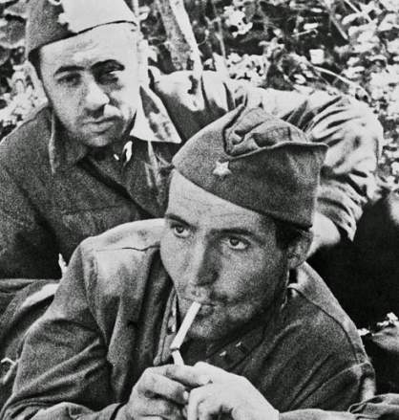
Осенью 1941 года поэт написал стихотворение «Ты помнишь, Алеша, дороги Смоленщины…», в котором словно бы ведет неспешную беседу со своим фронтовым товарищем Алексеем Сурковым.

Slide 17
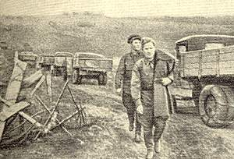
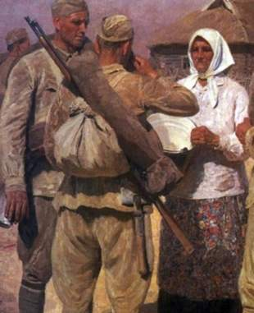
Уже в первые месяцы войны, пройдя пыльными дорогами Смоленщины, Симонов начинает осознавать, что родина для него –– это «проселки, что дедами пройдены, с простыми крестами их русских могил», женские слезы и молитвы, которые оберегают солдат в бою.

Slide 18
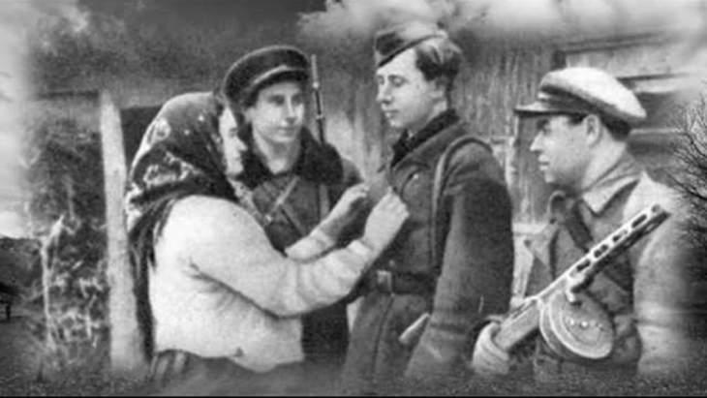
Писатель видит, с какой надеждой и верой провожают их в бой русские женщины, трижды обнимая по старой доброй традиции, словно бы пытаясь защитить от всех невзгод и напастей. И именно эта вера укрепляет силу духа русских солдат.

Slide 19
Ещё одно из самых известных стихотворений Симонова — «Майор привез мальчишку на лафете…».
В стихотворении раскрывается мотив детства, загубленного жестокой и беспощадной войной.

Slide 20
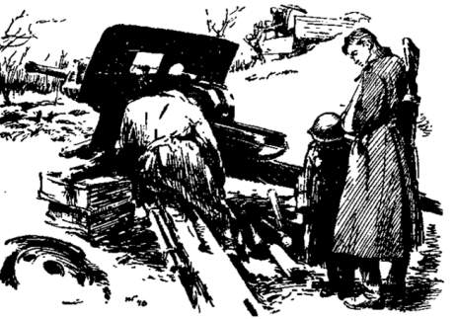
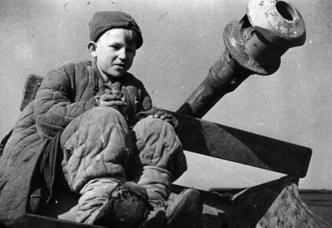
Мальчика везут из Бреста — первой советской крепости, принявшей на себя удар гитлеровской армии и оказавшей героическое сопротивление. Ребенок расположился на лафете, то есть на станке артиллерийского орудия. Симонов указывает и возраст мальчишки. Ему десять лет, но он уже поседел, пережив гибель матери, с которой даже не имел возможности проститься, обстрел родного города, поспешную эвакуацию из него, ранение отца.

Slide 21
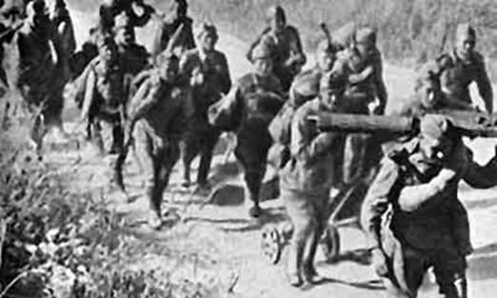
Это стихотворение Симонова написано в 1941 году, в тяжелое время для советской армии. Толком неподготовленные к нападению Гитлера, отступали наши бойцы.
Поэт пытался при помощи слова поддержать солдат, продемонстрировать жизненную необходимость борьбы с фашистами.
Симонов призывал стоять на смерть ради маленьких сыновей и дочерей, у которых отняли детство, ради матерей и отцов, ради возлюбленных. На искренние стихотворения Константина Михайловича не могли не откликнуться сердца советских бойцов.

Slide 22
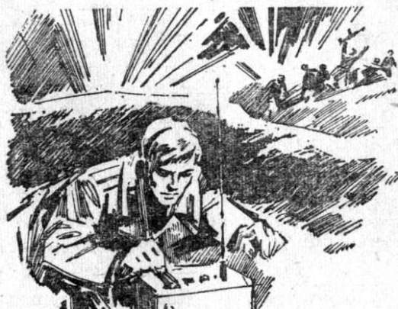
В ноябре 1941 года Константин Симонов написал поэму «Сын артиллериста», основанную на реальных событиях. Это случилось недалеко от г.Мурманска. Там шли тяжёлые бои. Лейтенант Лоскутов с радиопередатчиком проник в тыл врага и оттуда трое суток направлял огонь своих батарей. Иногда ему приходилось наводить огонь на себя.

Slide 23
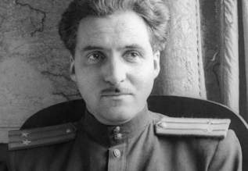
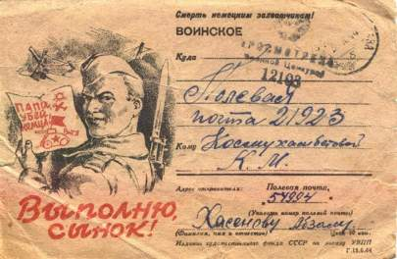
Стихотворение «Убей его! («Если дорог тебе твой дом...») стоит в одном ряду с другими стихотворениями Симонова первых военных лет («Родина», «Майор привёз мальчишку на лафете…», «Я не помню, сутки или десять…», «Атака» и др.)
По собственному признанию, Константин
Симонов написал это стихотворение за
один день летом 1942 года, находясь на
фронте — на Волге, «к которой
подходили немцы».

Slide 24
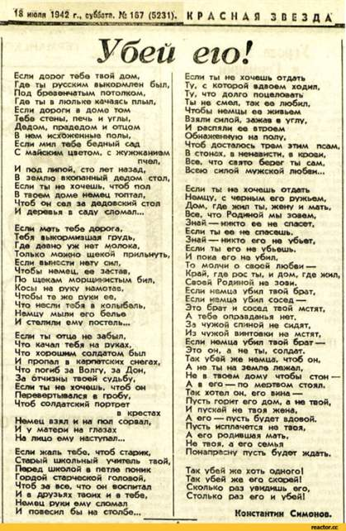
18 июля 1942 года стихотворение впервые было опубликовано в газете «Красная звезда», на следующий день 19 июля было перепечатано газетой «Комсомольская правда». После этого его в течение войны несчётное количество раз читали по радио и сбрасывали с самолётов напечатанным на листовках.

Slide 25
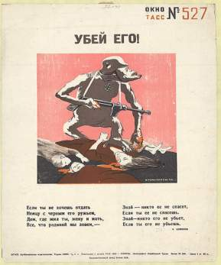
Если дорог тебе твой дом,
Где ты русским выкормлен был,
Под бревенчатым потолком,
Где ты, в люльке качаясь, плыл;
Если дороги в доме том
Тебе стены, печь и углы,
Дедом, прадедом и отцом
В нем исхоженные полы;
Если мил тебе бедный сад
С майским цветом, с жужжаньем пчел
И под липой сто лет назад
В землю вкопанный дедом стол;
Если ты не хочешь, чтоб пол
В твоем доме фашист топтал,
Чтоб он сел за дедовский стол
И деревья в саду сломал...
…Если ты фашисту с ружьем
Не желаешь навек отдать
Дом, где жил ты, жену и мать,
Все, что родиной мы зовем,—
Знай: никто ее не спасет,
Если ты ее не спасешь;
Знай: никто его не убьет,
Если ты его не убьешь…

Slide 26
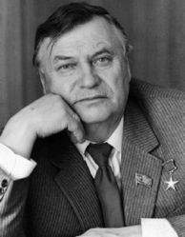
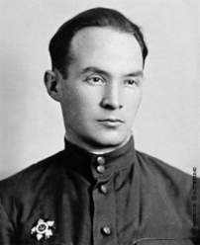
Поэт Михаил Львов говорил о стихотворении Симонова: «Я бы присвоил этому стихотворению звание Героя Советского Союза. Оно убило гитлеровцев больше, чем самый прославленный снайпер…»
Писатель Михаил Алексеев, участник Великой Отечественной войны, вспоминал: «Мне, политруку миномётной роты, в самые тяжёлые дни Сталинградской битвы не нужно было без конца заклинать своих бойцов: «Ни шагу назад!» Мне достаточно было прочесть стихотворение Симонова «Убей его!» — стихотворение, появившееся как раз в ту пору. Свидетельствую: оно потрясло наши солдатские души».
Алексеев
Михаил Николаевич
Львов
Михаил Давыдович

Slide 27
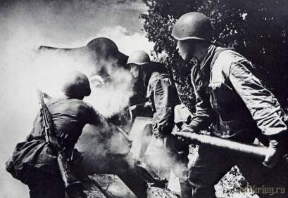
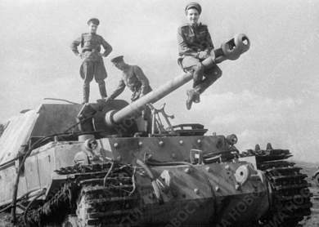
Константин Симонов неоднократно сам бывал на передовой линии, не раз поднимал бойцов в атаку, ходил в разведку, был в тылу врага.
О трудностях жизни на фронте и в тылу писал он в своих рассказах, повестях и стихотворениях.
Эти произведения учили воевать, преодолевать военные и тыловые тяготы, помогали жить.

Slide 28
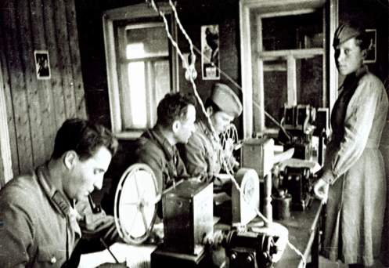
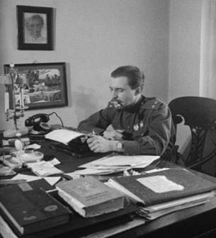
В 1942 году ему было присвоено звание старшего батальонного комиссара, в 1943 году — звание подполковника, а после войны — полковника.
Большая часть его военных корреспонденций публиковалась в газете «Красная звезда». В годы войны написал пьесы «Русские люди», «Жди меня», «Так и будет», повесть «Дни и ночи», две книги стихов «С тобой и без тебя» и «Война».

Slide 29
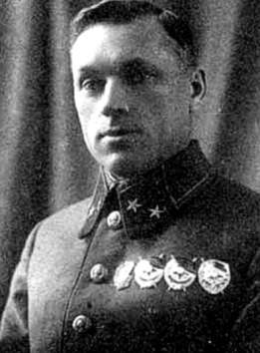
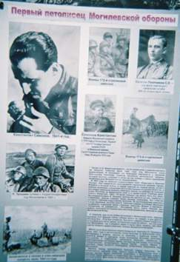
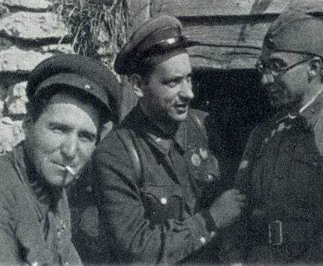
Как военный корреспондент, Симонов побывал на всех фронтах, прошел по землям Румынии, Болгарии, Югославии, Польши и Германии, был свидетелем последних боев за Берлин. После войны появились его сборники очерков: «Письма из Чехословакии», «Славянская дружба», «Югославская тетрадь», «От Черного до Баренцева моря. Записки военного корреспондента».

Slide 30
Военные корреспонденты – К.Симонов и его боевые товарищи

Slide 31
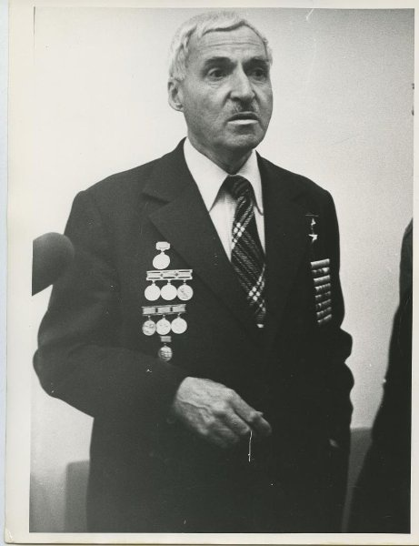
В 1959г. им написана большая книга - «Живые и мертвые»
В 1963-1964 гг. пишет роман «Солдатами не рождаются».
В 1970-1971 написано продолжение романа - «Последнее лето».
За эту трилогию получил высокую государственную награду.

Slide 32
По сценариям Симонова были поставлены фильмы: «Парень из нашего города» (1942), «Жди меня» (1943), «Дни и ночи» (1943-1944), «Бессмертный гарнизон» (1956), «Нормандия-Неман» (1960), «Живые и мертвые» (1963), «Двадцать дней без войны» (1976).

Slide 33
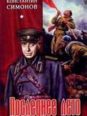
Память о писателе
Среди произведений Константина Симонова - романы, повести, пьесы, рассказы, сценарии художественных и документальных фильмов, поэмы, стихотворения, дневники, путевые очерки, статьи на литературные и общественные темы.

Slide 34
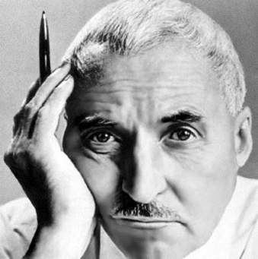
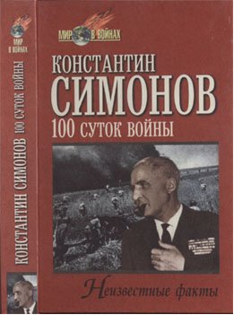
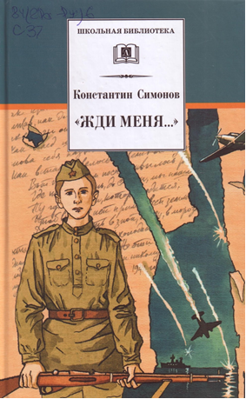

Slide 35
О Константине Михайловиче Симонове можно сказать, что это был советский человек-легенда, поэт и писатель, журналист, сценарист и общественный деятель, труды которого оценены по достоинству не одним поколением. Это был поистине великий русский человек!

Slide 36
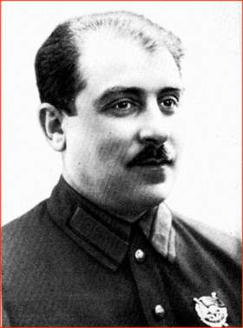
Вся его поэзия, как и не менее популярная проза, отражают героическую эпоху жизни страны. От Великой Отечественной войны нас отделяют десятилетия, но произведения К. Симонова не уходят в прошлое, они продолжают звучать активным призывом к добру, братству, миру.

